Slide 1
CHƯƠNG 1: GIỚI THIỆU CHUNG
I
Mối quan hệ giữa cấu trúc dữ liệu và giải thuật
II
Cấu trúc dữ liệu và các vấn đề liên quan
III
Ngôn ngữ diễn đạt giải thuật

Slide 2
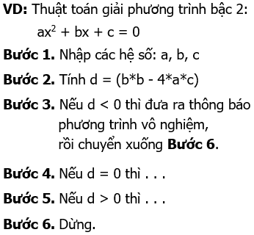
I. MỐI QUAN HỆ GIỮA CẤU TRÚC DỮ LIỆU VÀ GIẢI THUẬT
Để giải quyết một bài toán trên máy tính điện tử ta phải thực hiện một số bước, trong đó có một bước quan trọng là tìm ra giải thuật.
Giải thuật (còn gọi là thuật toán) là một hệ thống chặt chẽ và rõ ràng các quy tắc nhằm xác định một dãy các thao tác trên những đối tượng, sao cho sau một số bước hữu hạn thực hiện các thao tác đó ta thu được kết quả mong muốn.

Slide 3
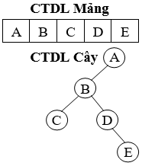
I. MỐI QUAN HỆ GIỮA CẤU TRÚC DỮ LIỆU VÀ GIẢI THUẬT
Nhưng giải thuật chỉ phản ánh các phép xử lý, còn đối tượng để xử lý trên máy tính điện tử chính là dữ liệu (data), chúng biểu diễn các thông tin cần thiết cho bài toán như: các dữ liệu vào, các kết quả trung gian, các dữ liệu ra... .
Không thể nói tới giải thuật mà không nghĩ tới giải thuật đó được tác động trên dữ liệu nào. Còn khi xét tới dữ liệu thì cũng phải hiểu dữ liệu ấy cần được tác động bởi giải thuật gì để đưa tới kết quả mong muốn.
Với một cấu trúc dữ liệu đã chọn ta sẽ có giải thuật xử lý tương ứng. Cấu trúc dữ liệu thay đổi thì giải thuật cũng thay đổi theo.
Bản thân các phần tử của dữ liệu thường có mối quan hệ với nhau, ngoài ra nếu biết tổ chức chúng theo các cấu trúc dữ liệu thích hợp thì việc thực hiện các phép xử lý trên các dữ liệu sẽ càng thuận lợi hơn, đạt hiệu quả cao hơn.

Slide 4
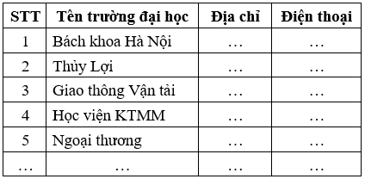
I. MỐI QUAN HỆ GIỮA CẤU TRÚC DỮ LIỆU VÀ GIẢI THUẬT
Ví dụ: Giả sử ta có một danh sách các trường đại học trên cả nước (danh sách chưa được sắp xếp)
Ta cần viết một chương trình tìm kiếm theo Tên trường.
Một cách đơn giản là cứ duyệt tuần tự các Tên trường trong danh sách cho tới khi tìm thấy (Tìm kiếm tuần tự).
Cách tìm kiếm tuần tự này rõ ràng chỉ chấp nhận được khi danh sách ngắn, còn danh sách dài thì rất mất thời gian. Thời gian tìm kiếm được đánh giá trong trường hợp này là O(n), với n là số trường đại học (n là độ lớn dữ liệu vào).

Slide 5
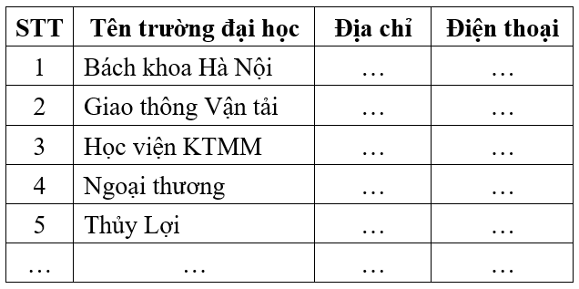
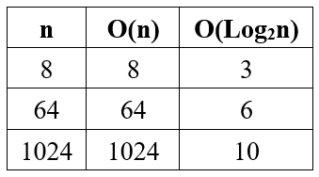
I. MỐI QUAN HỆ GIỮA CẤU TRÚC DỮ LIỆU VÀ GIẢI THUẬT
Nếu ta biết tổ chức lại danh sách bằng cách sắp xếp theo thứ tự từ điển của Tên trường, thì có thể áp dụng một giải thuật tìm kiếm khác tốt hơn, tương tự như ta vẫn thường làm khi tra từ điển (còn gọi là Tìm kiếm nhị phân).
Tìm kiếm nhị phân có thời gian tìm kiếm được đánh giá là O(Log₂n).
Rõ ràng Tìm kiếm nhị phân nhanh hơn rất nhiều Tìm kiếm tuần tự, nhưng không thể áp dụng được với dữ liệu chưa được sắp xếp.

Slide 6
I. MỐI QUAN HỆ GIỮA CẤU TRÚC DỮ LIỆU VÀ GIẢI THUẬT
Như vậy, giữa cấu trúc dữ liệu và giải thuật có mối quan hệ mật thiết. Có thể coi chúng như hình với bóng, không thể nói tới cái này mà không nhắc tới cái kia.
Chính điều đó đã dẫn tới việc, cần nghiên cứu các cấu trúc dữ liệu (data structures) đi đôi với việc xác lập các giải thuật xử lý trên các cấu trúc ấy.

Slide 7
II. CẤU TRÚC DỮ LIỆU VÀ CÁC VẤN ĐỀ LIÊN QUAN
1. Việc lựa chọn và nghiên cứu các cấu trúc dữ liệu
Trong một bài toán, dữ liệu bao gồm một tập các phần tử cơ sở, mà ta gọi là dữ liệu cơ bản (basic data). Chúng có thể là một chữ số, một ký tự ... , nhưng cũng có thể là một số, một từ ..., điều đó tuỳ thuộc vào từng bài toán.
Trên cơ sở của các dữ liệu cơ bản, các cách kiến tạo có thể để liên kết chúng lại với nhau, sẽ dẫn tới các cấu trúc dữ liệu khác nhau.
Như vậy, Cấu trúc dữ liệu là dữ liệu phức hợp, gồm nhiều thành phần được liên kết với nhau theo một cách nào đó.
Lựa chọn một cấu trúc dữ liệu thích hợp để tổ chức dữ liệu vào và trên cơ sở đó xây dựng được giải thuật xử lý hữu hiệu để đưa tới kết quả mong muốn cho bài toán, đó là một khâu rất quan trọng.

Slide 8
II. CẤU TRÚC DỮ LIỆU VÀ CÁC VẤN ĐỀ LIÊN QUAN
1. Việc lựa chọn và nghiên cứu các cấu trúc dữ liệu
Ban đầu, khi ứng dụng của máy tính điện tử chỉ mới có trong phạm vi các bài toán khoa học kỹ thuật thì ta chỉ gặp các cấu trúc dữ liệu đơn giản như: vectơ, ma trận ... . Nhưng khi các ứng dụng đã mở rộng sang các lĩnh vực khác mà ta thường gọi là các bài toán phi số (non numerical problems), với đặc điểm thể hiện ở chỗ: khối lượng dữ liệu lớn, đa dạng, biến động; phép xử lý thường không phải là các phép số học ... thì các cấu trúc dữ liệu này không đủ đặc trưng cho các mối quan hệ mới của dữ liệu nữa. Bởi vậy ta cần phải đi sâu nghiên cứu vào các cấu trúc dữ liệu phức tạp hơn.

Slide 9

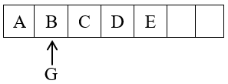

II. CẤU TRÚC DỮ LIỆU VÀ CÁC VẤN ĐỀ LIÊN QUAN
2. Cấu trúc dữ liệu và các phép toán
Đối với các bài toán phi số, đi đôi với các cấu trúc dữ liệu mới cũng xuất hiện các phép toán mới tác động trên các cấu trúc ấy. Thông thường có các phép toán như: Phép tạo lập hoặc huỷ bỏ một cấu trúc, phép truy nhập vào từng phần tử của cấu trúc, phép bổ sung hoặc loại bỏ một phần tử trên cấu trúc …
Các phép toán đó sẽ có những tác dụng khác nhau đối với từng cấu trúc. Có phép toán hữu hiệu đối với cấu trúc này nhưng lại tỏ ra không hữu hiệu trên các cấu trúc khác.
VD:

Slide 10
II. CẤU TRÚC DỮ LIỆU VÀ CÁC VẤN ĐỀ LIÊN QUAN
2. Cấu trúc dữ liệu và các phép toán
Vì vậy, khi chọn một cấu trúc dữ liệu ta phải nghĩ ngay tới các phép toán tác động trên cấu trúc ấy.
Và ngược lại, nói tới phép toán thì lại phải chú ý tới phép đó được tác động trên cấu trúc dữ liệu nào.
Cho nên người ta thường quan niệm: nói tới cấu trúc dữ liệu là bao hàm luôn cả phép toán tác động trên các cấu trúc ấy.

Slide 11
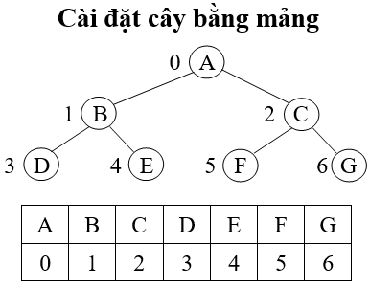

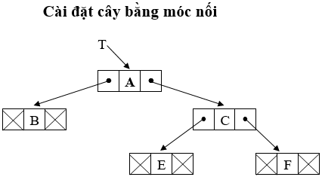

II. CẤU TRÚC DỮ LIỆU VÀ CÁC VẤN ĐỀ LIÊN QUAN
3. Cấu trúc dữ liệu và cấu trúc lưu trữ
Các cách biểu diễn một cấu trúc dữ liệu trong bộ nhớ máy tính điện tử được gọi là cấu trúc lưu trữ (storage structures).
Đó chính là cách cài đặt cấu trúc ấy trên máy tính điện tử, và trên cơ sở cấu trúc lưu trữ này mà thực hiện các phép xử lý.
VD:

Slide 12
II. CẤU TRÚC DỮ LIỆU VÀ CÁC VẤN ĐỀ LIÊN QUAN
3. Cấu trúc dữ liệu và cấu trúc lưu trữ
Ta cần phân biệt giữa cấu trúc dữ liệu và cấu trúc lưu trữ tương ứng. Có thể có nhiều cấu trúc lưu trữ khác nhau cho cùng một cấu trúc dữ liệu, cũng như có thể có những cấu trúc dữ liệu khác nhau mà được thể hiện trong bộ nhớ bởi cùng một kiểu cấu trúc lưu trữ.
Ví dụ: Cấu trúc lưu trữ mảng và cấu trúc lưu trữ móc nối đều có thể được dùng để cài đặt cấu trúc dữ liệu cây. Mặt khác, các cấu trúc dữ liệu như: danh sách, ngăn xếp và cây đều có thể cài đặt trên máy thông qua cấu trúc lưu trữ móc nối.

Slide 13
II. CẤU TRÚC DỮ LIỆU VÀ CÁC VẤN ĐỀ LIÊN QUAN
4. Cấu trúc dữ liệu trong các ngôn ngữ lập trình bậc cao
Trong các ngôn ngữ lập trình bậc cao, các dữ liệu được phân thành các kiểu dữ liệu.
Kiểu dữ liệu của một biến được xác định bởi một tập các giá trị mà biến đó có thể nhận và các phép toán có thể thực hiện trên các giá trị đó.
Ví dụ, kiểu dữ liệu “int” trong ngôn ngữ C có miền giá trị từ: -32768 đến 32767, các phép toán có thể thực hiện trên các giá trị này là: các phép toán số học, các phép toán thao tác bit, các phép toán logic và các phép toán so sánh.
Mỗi ngôn ngữ lập trình cung cấp cho chúng ta một số kiểu dữ liệu cơ bản (basic data types). Trong các ngôn ngữ lập trình khác nhau, các kiểu dữ liệu cơ bản có thể khác nhau. Các ngôn ngữ lập trình như: Pascal, C / C + + … có các kiểu dữ liệu cơ bản rất phong phú.

Slide 14
II. CẤU TRÚC DỮ LIỆU VÀ CÁC VẤN ĐỀ LIÊN QUAN
4. Cấu trúc dữ liệu trong các ngôn ngữ lập trình bậc cao
Ví dụ: Ngôn ngữ C có các kiểu dữ liệu cơ bản sau:
Các kiểu ký tự ( char, signed char, unsigned char )
Các kiểu nguyên (int, unsigned int, long int, unsigned long int)
Các kiểu thực (float, double, long double)
Kiểu liệt kê (enum)
Gọi là các kiểu dữ liệu cơ bản, vì các dữ liệu của các kiểu này sẽ được sử dụng như là các thành phần cơ sở để kiến tạo nên các dữ liệu có cấu trúc phức tạp.

Slide 15
II. CẤU TRÚC DỮ LIỆU VÀ CÁC VẤN ĐỀ LIÊN QUAN
4. Cấu trúc dữ liệu trong các ngôn ngữ lập trình bậc cao
Các kiểu dữ liệu đã cài đặt sẵn (build-in types) mà ngôn ngữ lập trình cung cấp thường không đủ cho người sử dụng.
Trong nhiều ứng dụng, người lập trình cần phải tiến hành các thao tác trên các dữ liệu phức hợp.
Vì vậy, mỗi ngôn ngữ lập trình cung cấp cho người sử dụng một số quy tắc cú pháp để tạo ra các kiểu dữ liệu mới từ các kiểu cơ bản hoặc các kiểu khác đã được xây dựng.
Chẳng hạn, ngôn ngữ C cung cấp cho người lập trình các quy tắc để xác định các kiểu dữ liệu mới như: kiểu mảng, kiểu cấu trúc (struct), kiểu móc nối, …

Slide 16
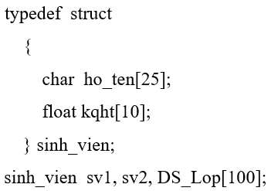
II. CẤU TRÚC DỮ LIỆU VÀ CÁC VẤN ĐỀ LIÊN QUAN
4. Cấu trúc dữ liệu trong các ngôn ngữ lập trình bậc cao
Các kiểu dữ liệu được tạo thành từ nhiều kiểu dữ liệu khác (các kiểu này có thể là kiểu cơ bản hoặc kiểu dữ liệu đã được xây dựng) được gọi là kiểu dữ liệu có cấu trúc.
Các dữ liệu thuộc kiểu dữ liệu có cấu trúc được gọi là các cấu trúc dữ liệu.
Kiểu dữ liệu có cấu trúc
Cấu trúc dữ liệu
Ví dụ, các mảng, các cấu trúc, các danh sách móc nối … trong ngôn ngữ C, là các cấu trúc dữ liệu.

Slide 17
II. CẤU TRÚC DỮ LIỆU VÀ CÁC VẤN ĐỀ LIÊN QUAN
4. Cấu trúc dữ liệu trong các ngôn ngữ lập trình bậc cao
Từ các kiểu cơ bản, bằng cách sử dụng các qui tắc cú pháp để kiến tạo các kiểu dữ liệu, người lập trình có thể xây dựng nên các kiểu dữ liệu mới thích hợp cho từng vấn đề.
Các kiểu dữ liệu mà người lập trình xây dựng nên được gọi là các kiểu dữ liệu được xác định bởi người sử dụng (user-defined data types).

Slide 18
II. CẤU TRÚC DỮ LIỆU VÀ CÁC VẤN ĐỀ LIÊN QUAN
4. Cấu trúc dữ liệu trong các ngôn ngữ lập trình bậc cao
Như vậy, một cấu trúc dữ liệu là một dữ liệu phức hợp, gồm nhiều thành phần dữ liệu, mỗi thành phần hoặc là dữ liệu cơ sở (số nguyên, số thực, ký tự,… ) hoặc là một cấu trúc dữ liệu đã được xây dựng.
Các thành phần dữ liệu tạo nên một cấu trúc dữ liệu được liên kết với nhau theo một cách nào đó.
Trong các ngôn ngữ lập trình như: Pascal, C/C+ +, có ba phương pháp để liên kết các dữ liệu:
1. Liên kết các dữ liệu cùng kiểu tạo thành mảng dữ liệu.
2. Liên kết các dữ liệu (không nhất thiết cùng kiểu) tạo thành cấu trúc (struct) trong C/C+ +, hoặc bản ghi (record) trong Pascal.
3. Sử dụng con trỏ để liên kết dữ liệu. Chẳng hạn, sử dụng con trỏ ta có thể tạo nên các danh sách móc nối, hoặc sử dụng con trỏ để biểu diễn cây…

Slide 19
III. NGÔN NGỮ DIỄN ĐẠT GIẢI THUẬT
Mặc dù vấn đề ngôn ngữ không được đặt ra ở giáo trình này, nhưng để diễn đạt các giải thuật được trình bày trong giáo trình ta không thể không lựa chọn một ngôn ngữ.
Nếu sử dụng ngôn ngữ tự nhiên thì có ưu điểm là dễ diễn đạt, nhưng sẽ gặp khó khăn khi cần chuyển thành chương trình chạy trên máy tính.
Ta có thể nghĩ ngay tới việc lựa chọn ngôn ngữ C, nhưng như vậy sẽ gặp mấy hạn chế sau:
- Phải luôn tuân thủ các quy tắc chặt chẽ về cú pháp của ngôn ngữ C, khiến cho việc trình bày về giải thuật và cấu trúc dữ liệu trở nên nặng nề, gò bó.
- Phải phụ thuộc vào các kiểu dữ liệu đã cài đặt sẵn của ngôn ngữ C, nên có lúc không thể hiện được đầy đủ các ý về cấu trúc mà ta muốn biểu đạt.

Slide 20
III. NGÔN NGỮ DIỄN ĐẠT GIẢI THUẬT
Vì vậy, để dễ dàng cho việc diễn đạt giải thuật trên các cấu trúc dữ liệu, ta sẽ dùng một ngôn ngữ “thô hơn” được gọi tạm là “Ngôn ngữ tựa C”, với một mức độ linh hoạt nhất định, không quá gò bó, không câu nệ nhiều về cú pháp nhưng cũng gần gũi với Ngôn ngữ C, để khi cần thiết ta có thể dễ dàng chuyển đổi thành chương trình C chạy được trên máy tính.
Một số đặc điểm của “Ngôn ngữ tựa C”:
- Không có chỉ thị tiền biên dịch #include
- Sử dụng thêm ký hiệu // để đặt lời chú thích ở phía sau (trên một dòng)
- Không cần khai báo biến, mảng trước khi sử dụng.
- Không gò bó trong việc mô tả các cấu trúc dữ liệu, mà chỉ cần diễn đạt được ý tưởng.

Slide 21
III. NGÔN NGỮ DIỄN ĐẠT GIẢI THUẬT
- Tên các đối tượng không phân biệt hoa thường.
- Không cần khai báo kiểu dữ liệu của hàm. Các đối của hàm cũng không cần khai báo kiểu dữ liệu.
- Hàm scanf không cần có đặc tả cho các đối và không cần viết địa chỉ của các đối. Ví dụ, để nhập dữ liệu cho các biến a, b, c, thì ta chỉ cần viết: scanf(a,b,c).
- Hàm printf không cần có đặc tả chuyển dạng cho các đối được in ra. Ví dụ, để in ra màn hình các biến a, b, c, thì ta chỉ cần viết: printf(a,b,c).
Ngoài những điểm lưu ý ở trên ra thì các câu lệnh còn lại được tuân theo cú pháp và cách thực hiện của ngôn ngữ C.

Slide 22
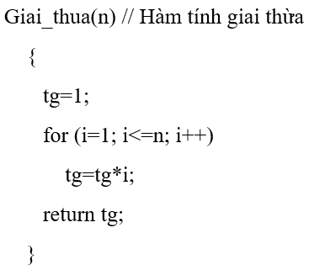
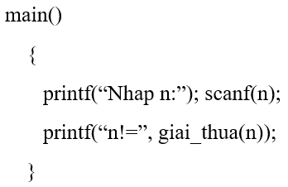
III. NGÔN NGỮ DIỄN ĐẠT GIẢI THUẬT
Ví dụ: Chương trình tính n! có thể được viết bằng ngôn ngữ tựa C như sau:

